Slide 1
„Pomozimo našim krajevima”
u okviru poziva za dodjelu bespovratnih sredstava Jačanje kapaciteta OCD-a za odgovaranje za potrebe lokalne zajednice

Slide 2
Naziv projekta: Pomozimo našim krajevima
UP.04.2.1.11.0732
Korisnik projekta: Udruga Ivana Perkovca
Partneri: OŠ Ante Kovačića
Ogranak Matice Hrvatske u Petrinji
KUD Vedar Osmijeh
HPD „Slavulj”
Razdoblje provedbe projekta:
2.11.2021. – 2.5.2023.

Slide 3
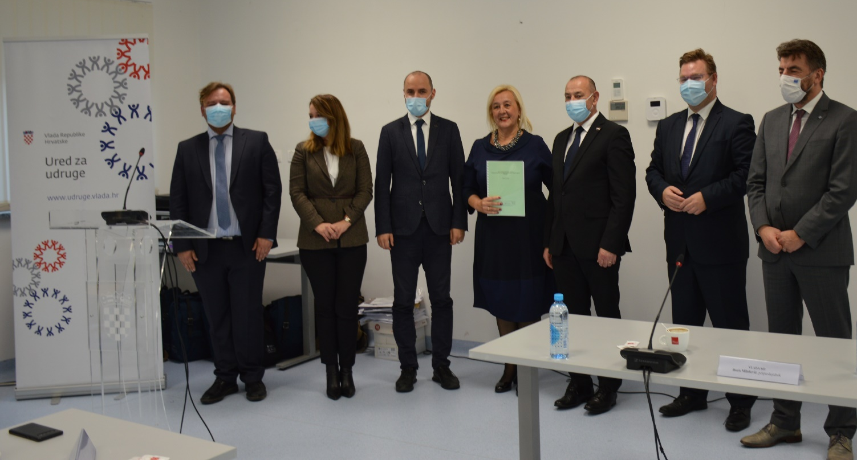
Ukupna vrijednost projekta: 494.497,00 HRK
Bespovratna sredstva osigurana su iz Europskog socijalnog fonda
(420.322,45 HRK) i iz državnog proračuna RH (74.174,55 HRK)

Slide 4
Ciljevi projekta
osigurati razvoj civilnog društva u RH koji osigurava ujednačen regionalni društveno – ekonomski rast i demokratski razvoj Republike Hrvatske
projekt je usmjeren jačanju kapaciteta OCD-a aktivnih u lokalnim zajednicama za provedbu aktivnosti prilagođenih lokalnim problemima te za neposredan rad u područjima koja se financiraju kroz Europski socijalni fond (zapošljavanje, obrazovanje, socijalno uključivanje, dobro upravljanje) na lokalnoj razini
projekt je usmjeren unaprjeđenju kapaciteta organizacija civilnoga društva za pružanje učinkovitog odgovora na potrebe lokalne zajednice u kriznim situacijama

Slide 5
Svrha i opravdanost projekta
krizne situacije u 2020.godini na području Zagrebačke, Sisačko-moslavačke i Karlovačke županije
potresi, epidemija COVID-19
ljudski resursi važni su i nezamjenjivi u organizacijama civilnog društva jer motivacija nije financijske prirode već neke više prirode koja uključuje mijenjanje društva na bolje i povećanje životnog blagostanja
volonterstvo – okosnica za djelovanje civilnog društva
jačanje kapaciteta – povećanje broja članova, dugoročna održivost udruge

Slide 6
Održivost rezultata projekta nakon završetka projekta
održivost projekta temelji se na spletu aktivnosti koje nastoje stvoriti kapacitete i alate za dugoročni doprinos ciljevima projekta
stečena znanja i iskustva sudionika projekta, koristit će se za daljni razvoj programa i sadržaja s lokalnim udrugama i obrazovnim ustanovama
projekt omogućuje nova partnerstva i suradnju
poticanje na prijavljivanje na nove natječaje EU fondova ili Ministarstva
iskustvo, promocija, kvalitetan rad
osigurava se dugoročna održivost infrastrukture i financijska održivost

Slide 7
AKTIVNOSTI NA PROJEKTU Jačanje kapaciteta OCD-a
50 edukacija o ponašanju u kriznom razdoblju (jačanje imuniteta)
80 likovno-kreativnih radionica
1 edukacija o volonterstvu – 10 sudionika educirano o volonterstvu
5 vježbi evakuacije
5 volonterskih akcija čišćenja okoliša
54 psihološke radionice
nabavljeno 3 laptopa i 1 projektor
izrađen i objavljen 1 digitalni priručnik za ponašanje tijekom kriznih situacija

Slide 8
Radionice za jačanje imuniteta
50 edukativnih predavanja, radionica o postupanju i nošenju sa kriznim situacijama; OŠ Ante Kovačića, Stara škola u Šenkovcu, vanjski suradnik socijalna pedagogodinja gđa. Sonja Jarebica
Teme radionica: potresi – kako i gdje tražiti zaklon, nadležne službe, požari – kako djelovati, ponašanje tijekom pandemije, edukacije o odgovornom ponašanju, „Umjetnost i kultura kao lijek u stresnim situacijama”, panika – kako se nositi, elementi evakuacije, stres i trauma u kriznim situacijama, socijalne vještine s naglaskom na povezivanje, suradnju i dobre odnose

Slide 9
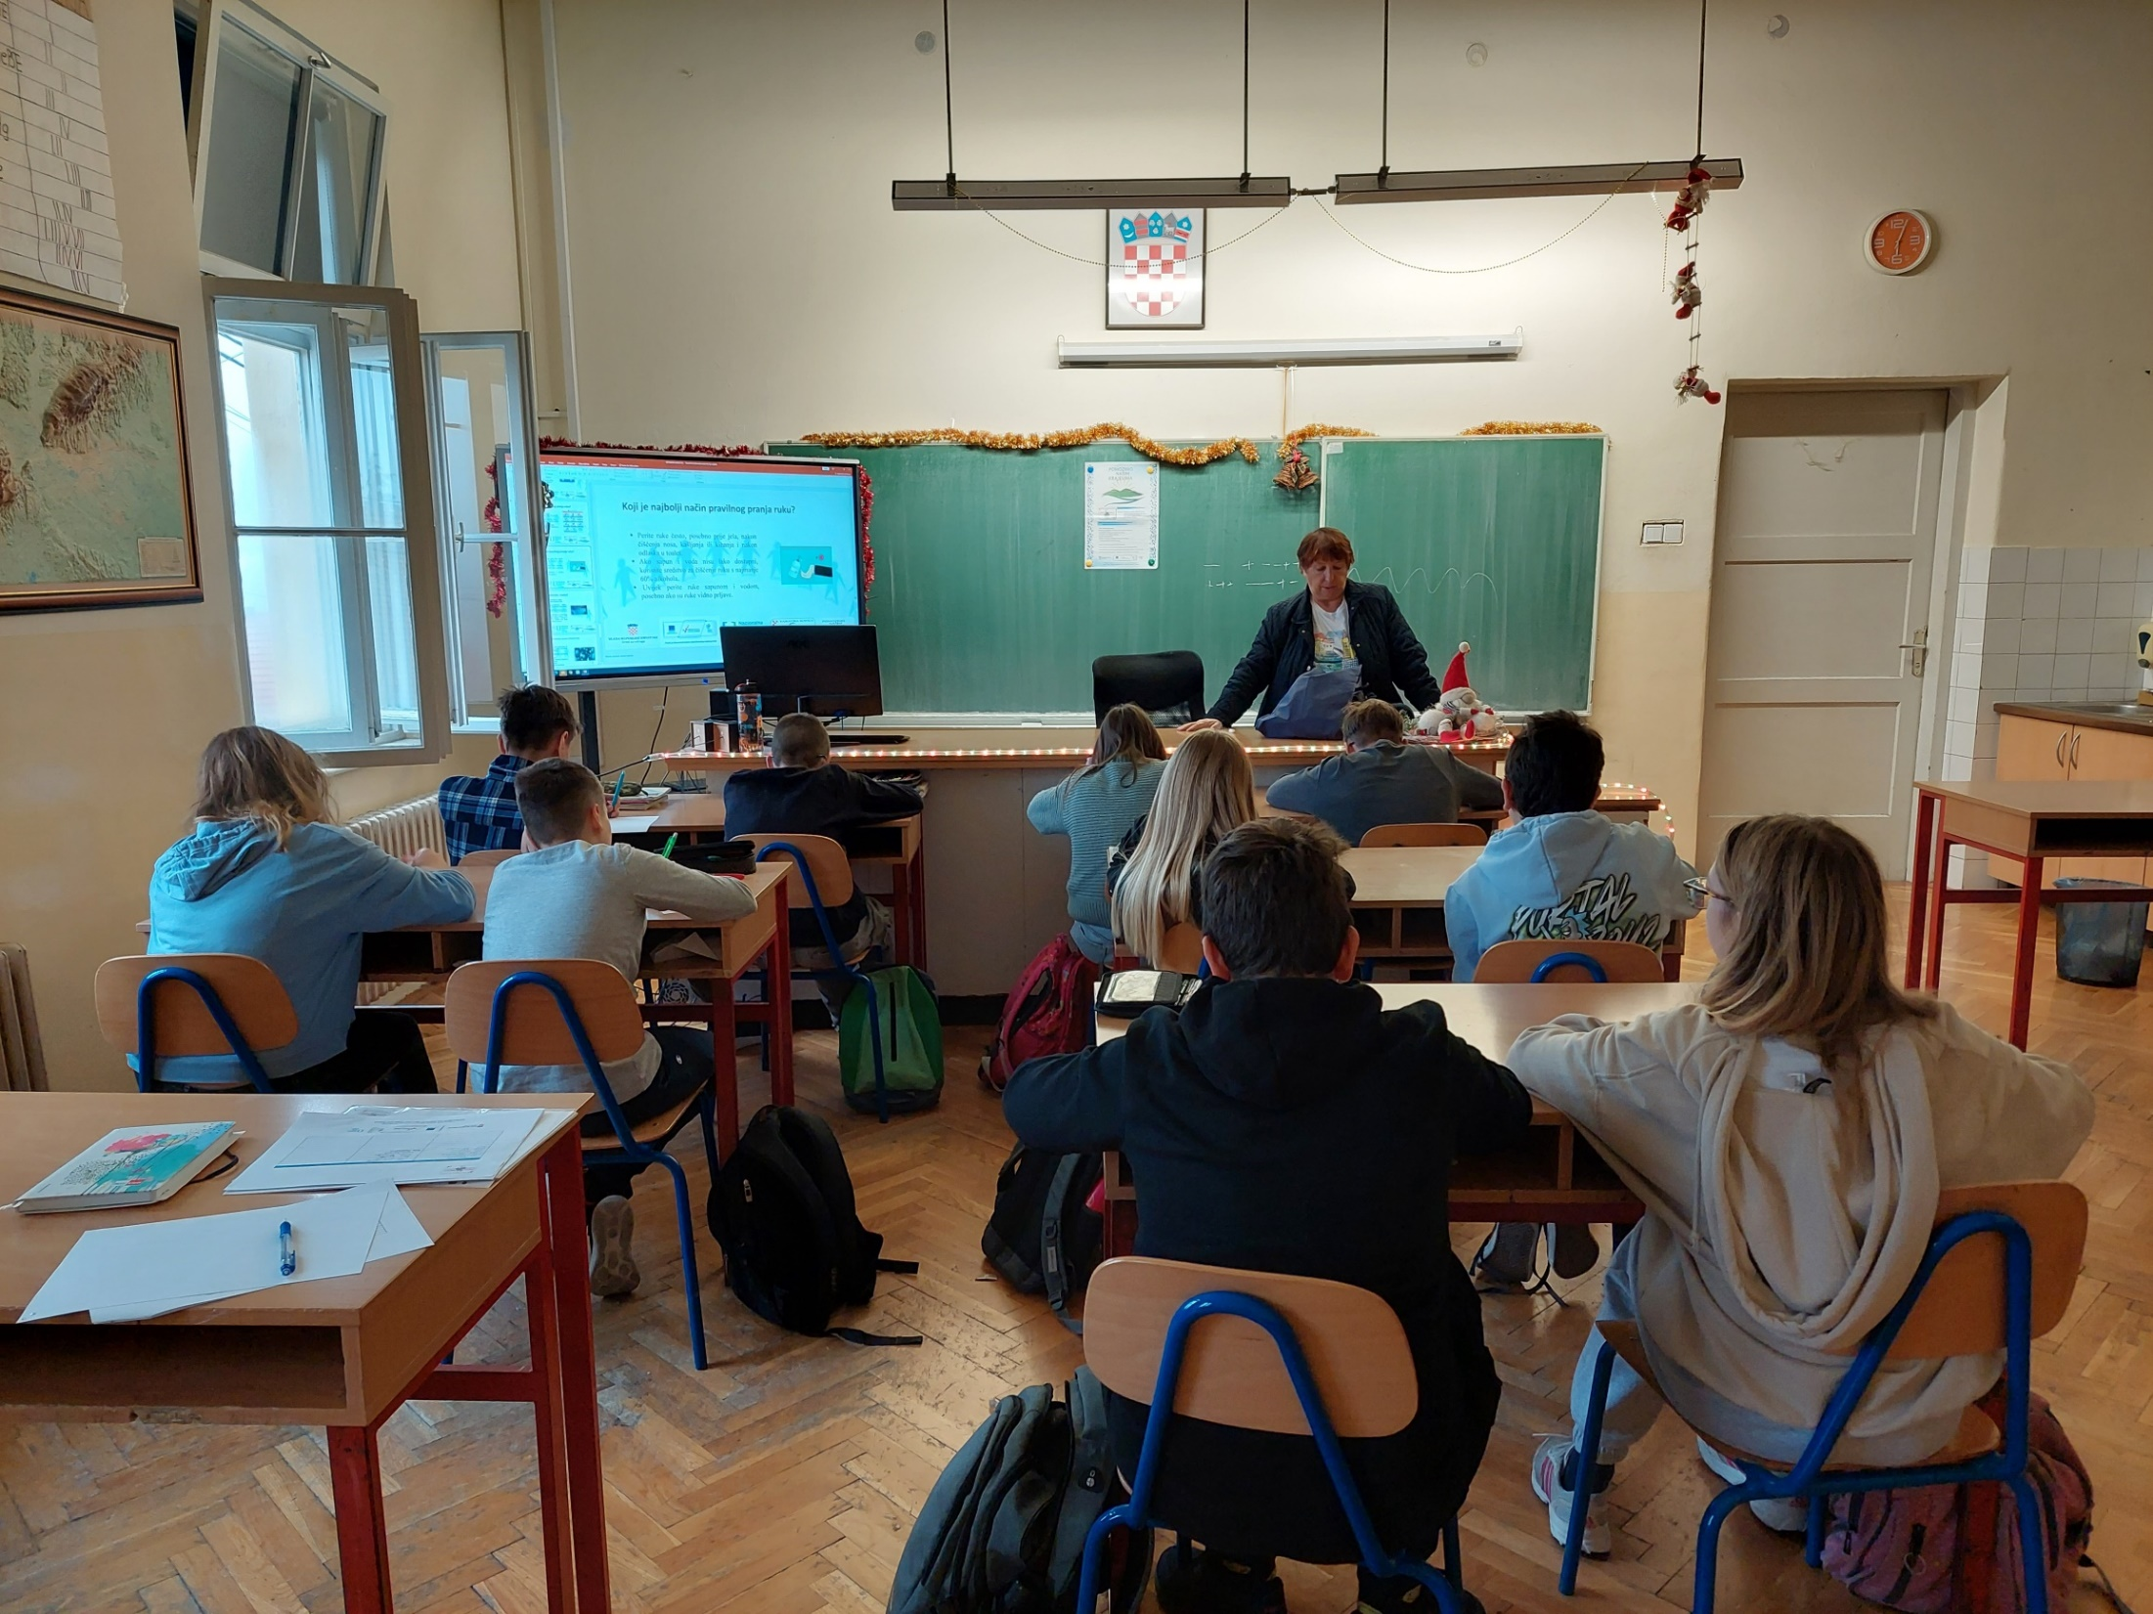

Slide 10
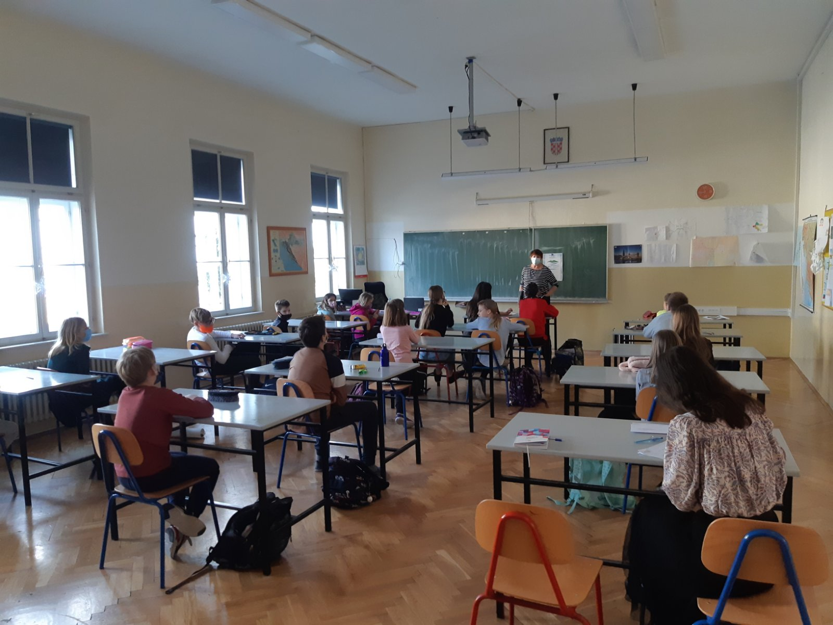

Slide 11
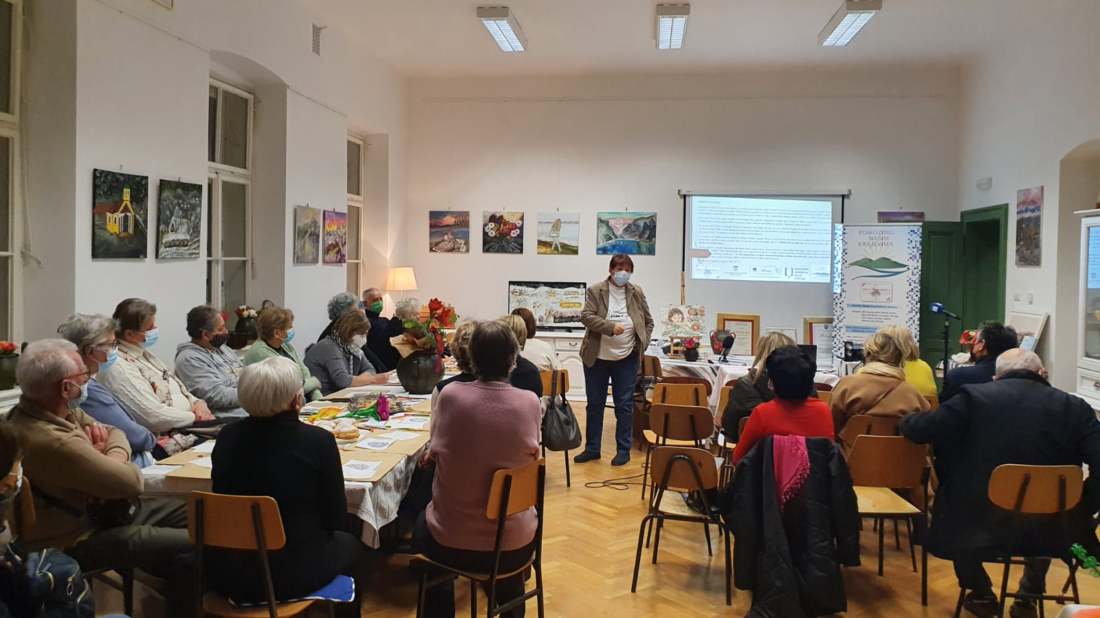

Slide 12
Likovno-kreativne radionice
80 likovno-kreativnih radionica; Stara škola u Šenkovcu, OŠ Ante Kovačića, Petrinja, Šibice, Poljanica Bistranjska, Javorje, Zaprešić, Kupljenovo; radionice provodi volonterka gđa Ančica Šoštarec
Teme radionica: keramičarske radionice, radionice izrade posvitka, kinča – cvijeća od krep papira, slikarske radionice, radionice kolaža, izrade anđela, nakita, ogrlica od tkanine

Slide 13
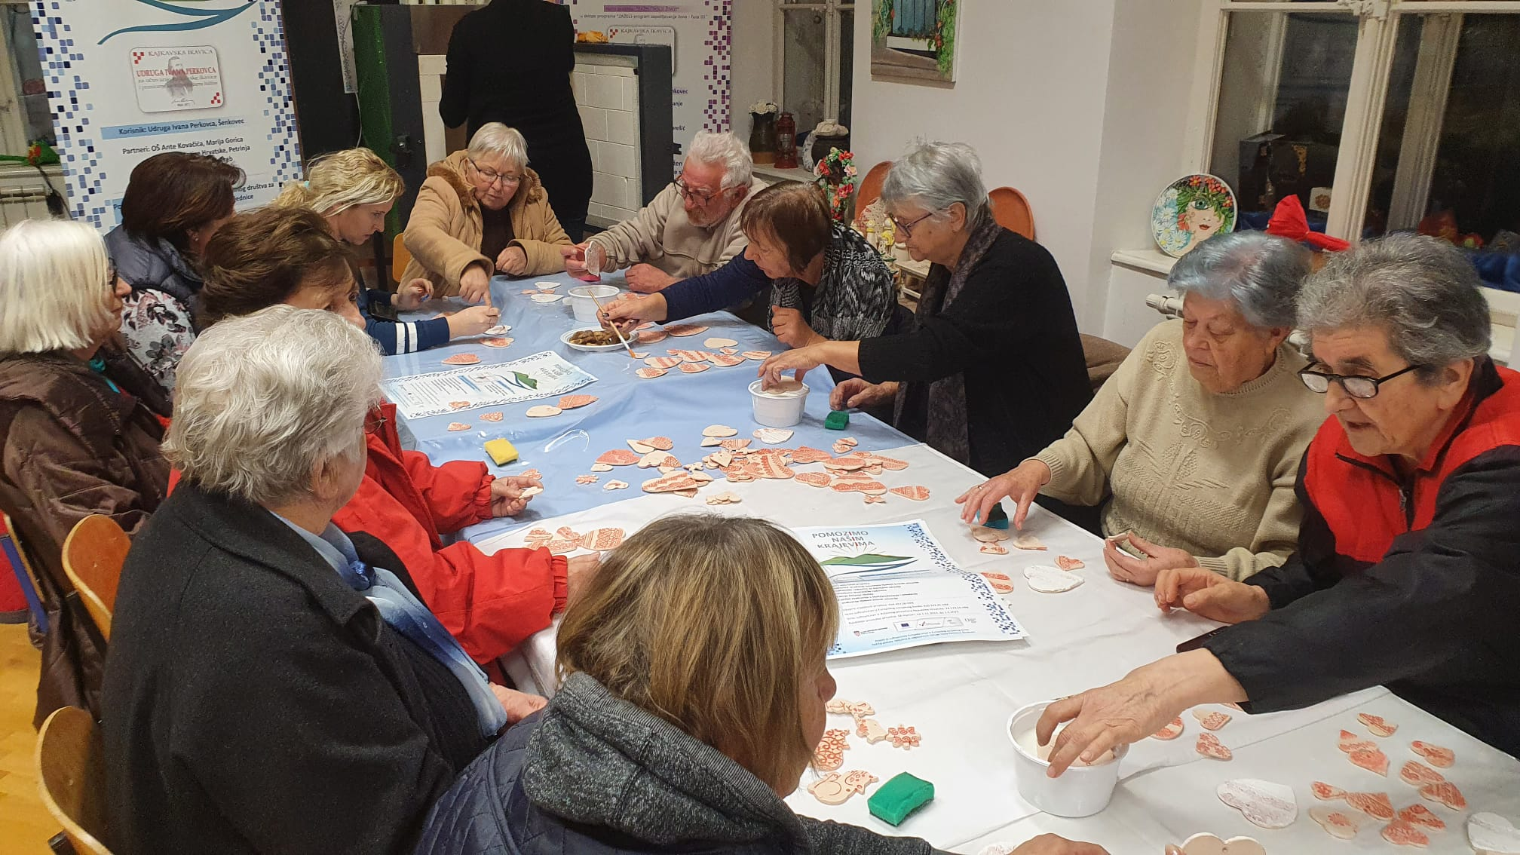

Slide 14
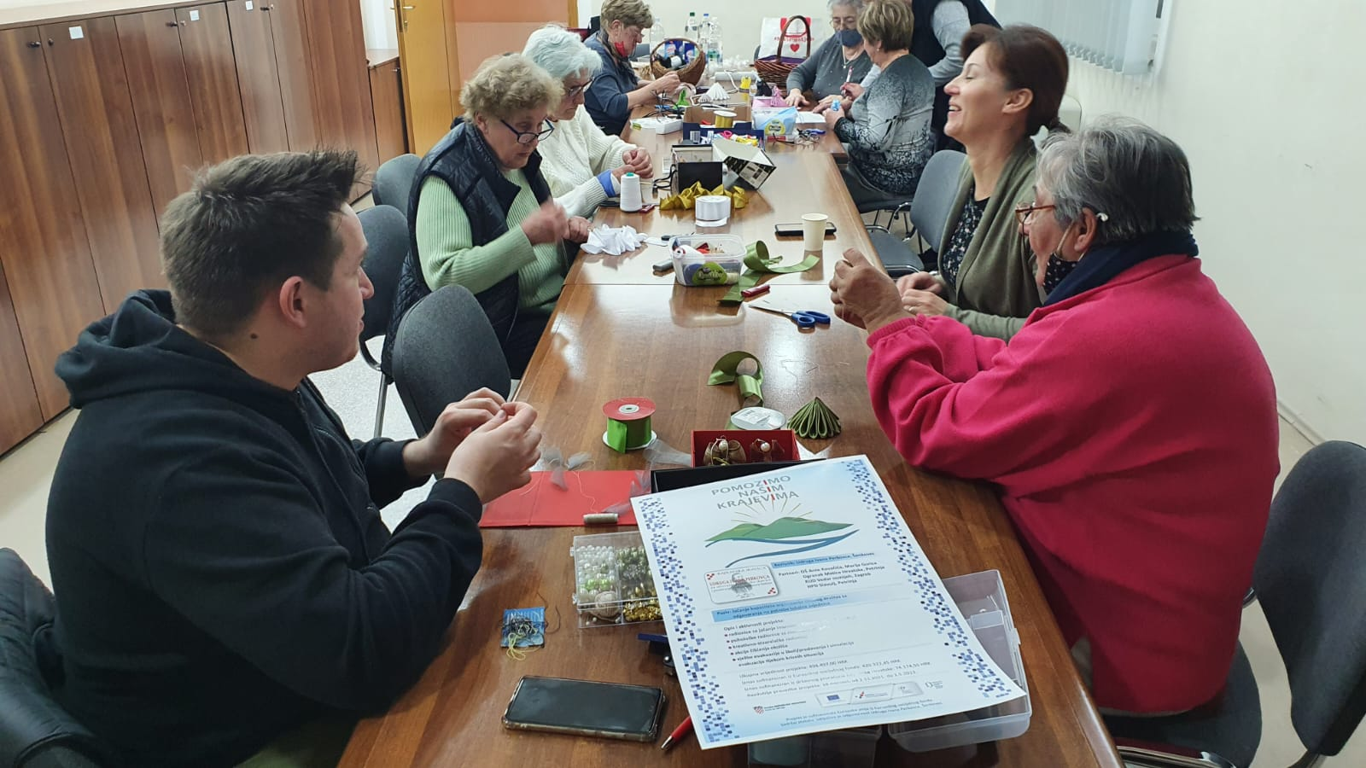

Slide 15
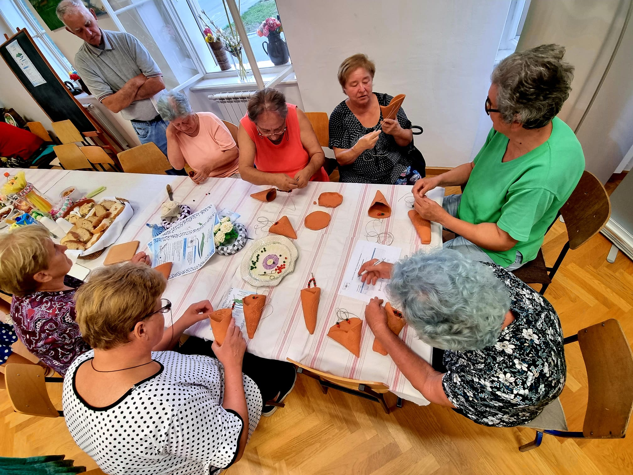

Slide 16
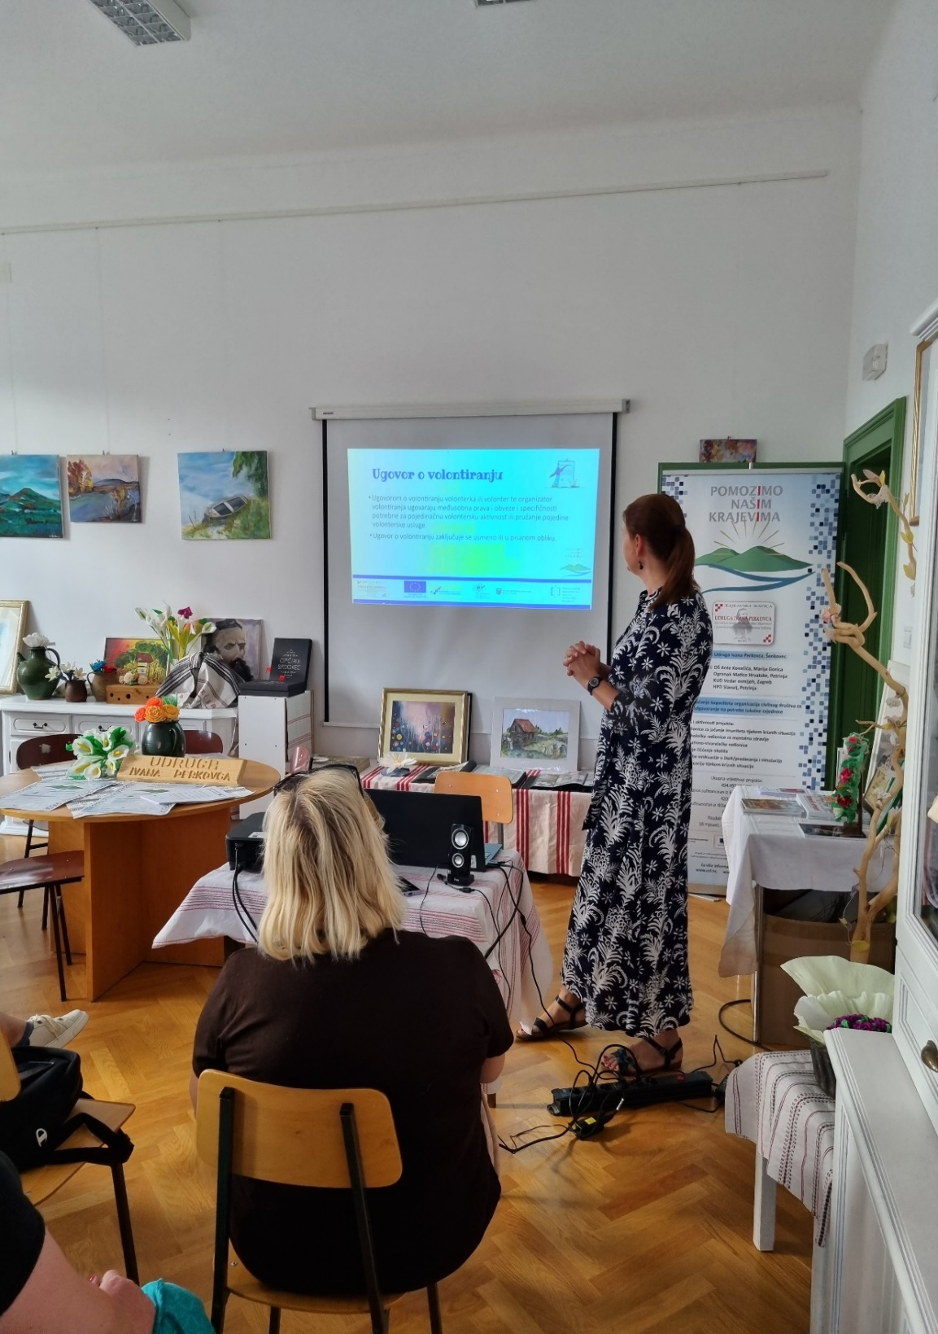
Edukacija o volonterstvu
edukacija - 10 sudionika
izrađena dokumentacija
cilj – prepoznati zanimanje i polje interesa svakog pojedinog volontera
kako potaknuti volontere na rad u zajednici
prof. Zdravka Kramarić

Slide 17
Vježbe evakuacije
5 vježbi evakuacije za djecu u školi; OŠ Ante Kovačića, VZO Marija Gorica, predavači gdin. Karlo Jurač i gdin. Igor Jurišić
vježbe: teoretska predavanja i edukacije te evakuacije iz zgrada tijekom kriznih situacija (potresi,požari)
VZO Marija Gorica – vatrogasna vozila – simulacija spašavanja
za potrebe vježbi – nabavljena oprema /reflektirajuće i naglavne svjetiljke

Slide 18
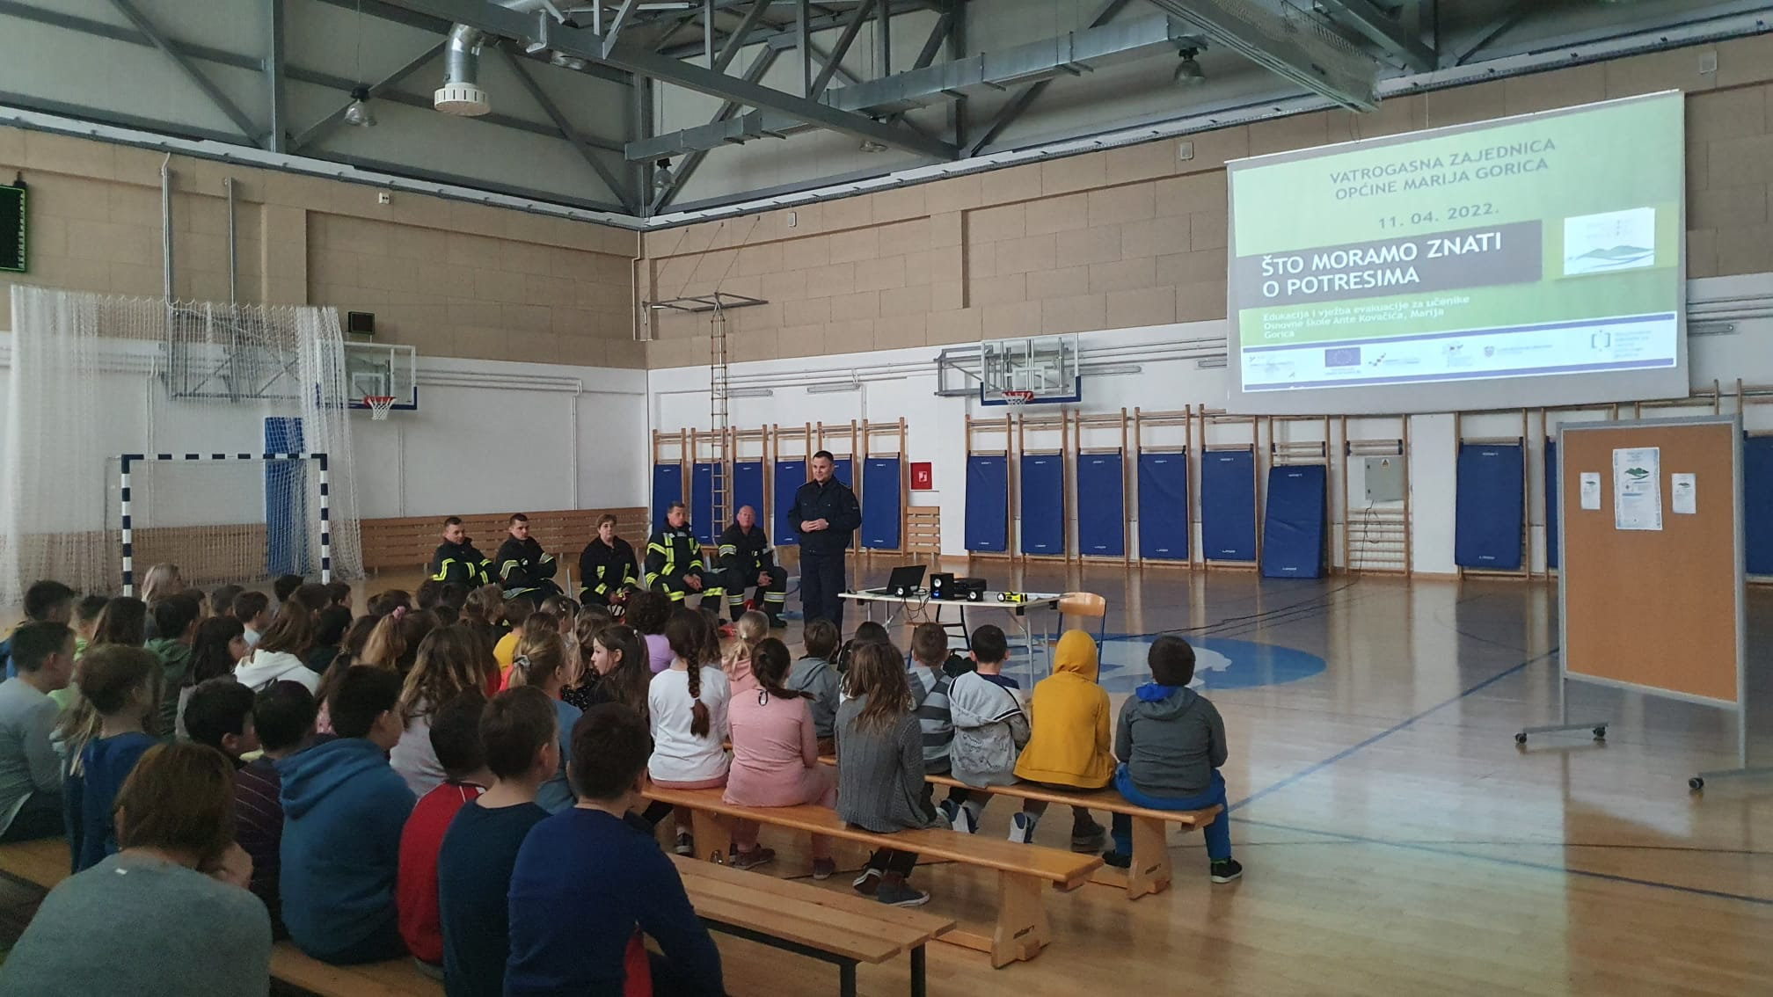

Slide 19
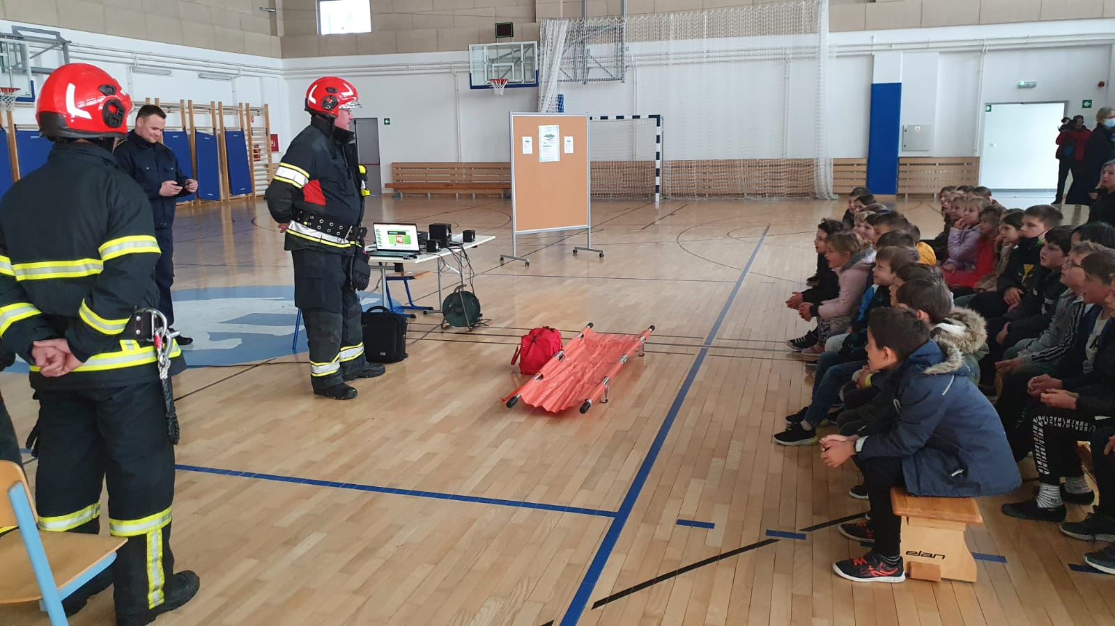

Slide 20
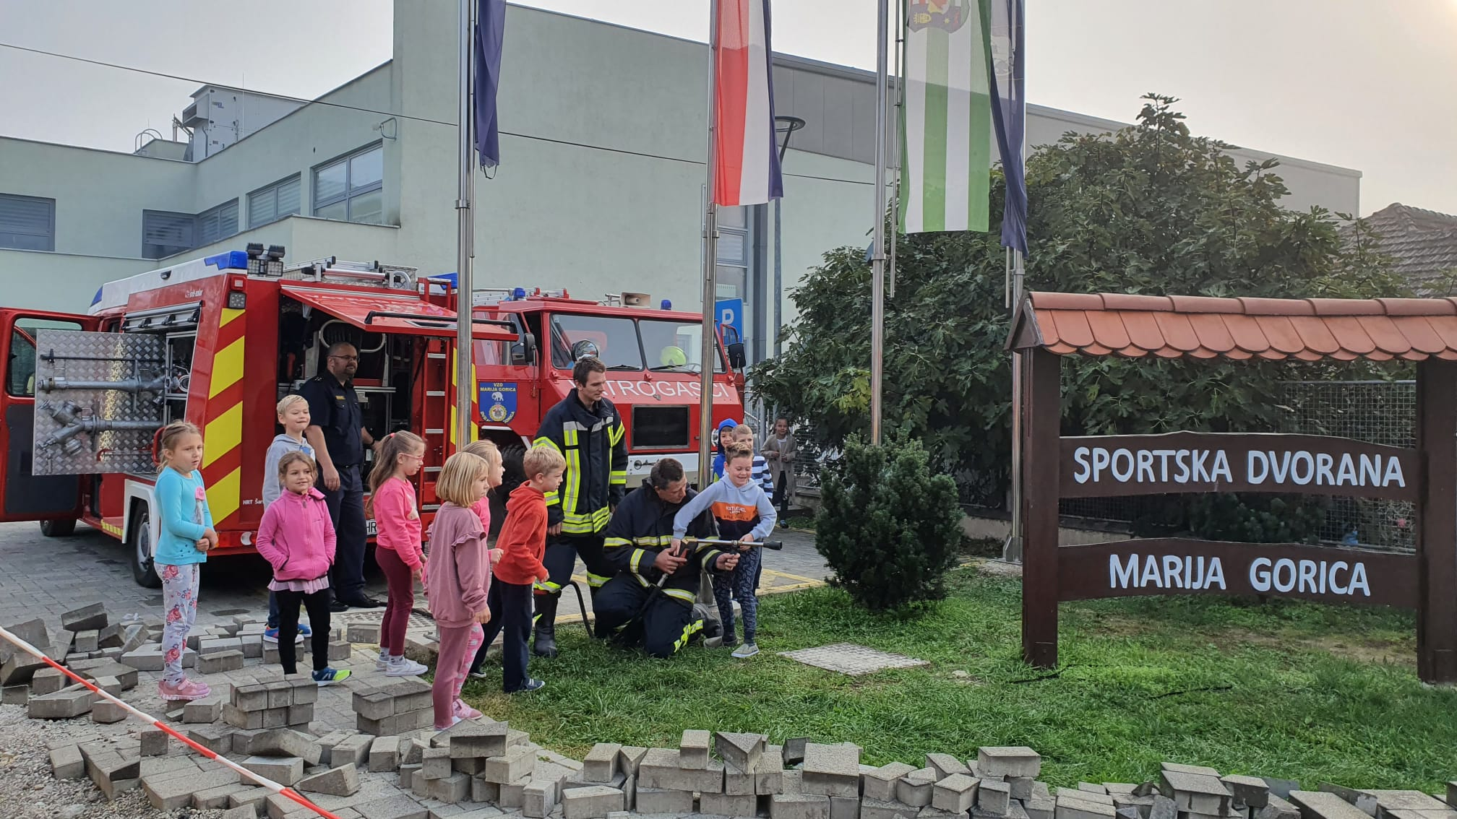

Slide 21
Akcije čišćenja okoliša
5 volonterskih akcija čišćenja okoliša; rijeka Sutla – Ključ Brdovečki, šuma Mačkovec, Petrinja – gradski park, Harmica – Trg Ivana Perkovca, Prukva – uz rijeku Savu
čišćenje prirodnog okoliša od štetnih materijala i smeća
nabavljena oprema za čišćenje

Slide 22
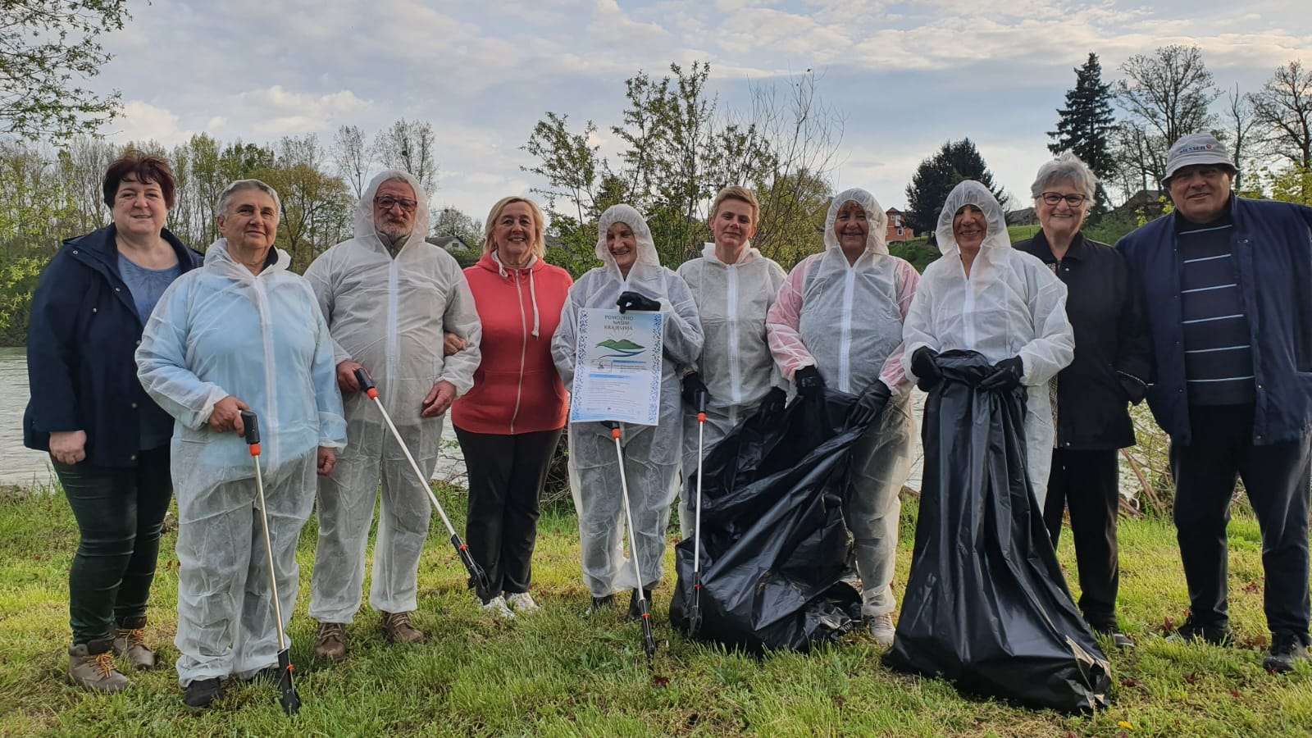

Slide 23
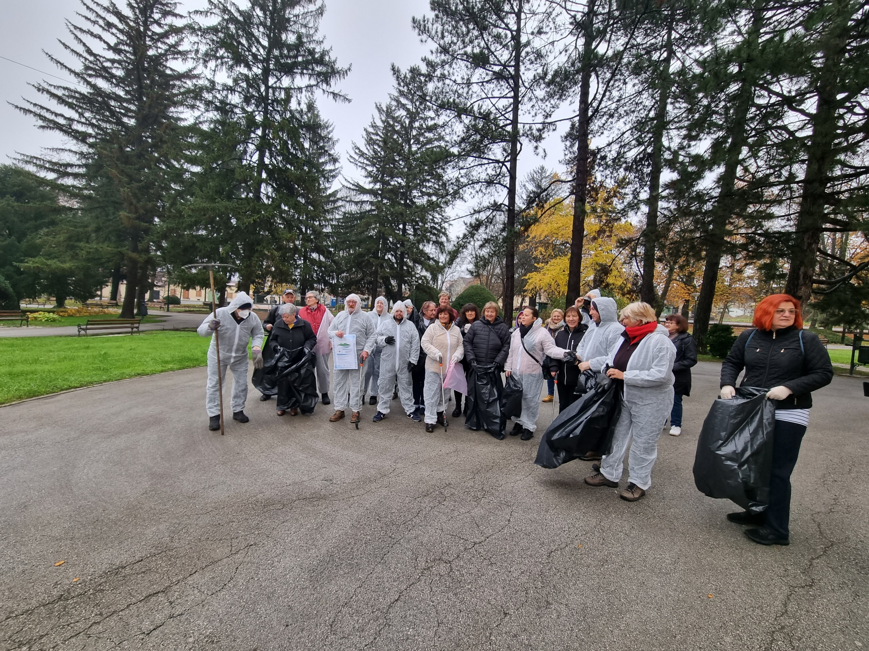

Slide 24
Psihološke radionice
54 psihološke radionice; OŠ Ante Kovačića, Stara škola u Šenkovcu, Šibice, vanjski suradnik psihologica gđa.Barbara Benčić
Teme: očuvanje mentalnog zdravlja, samopoštovanje, samopouzdanje, emocije i njihovo prepoznavanje, radionica kako pamtimo, mentalno zdravlje i posao, traumatski događaji, anksioznos i napadaji panike, komunikacijske vještine, aktivno slušanje - teme vezane uz krizne životne situacije

Slide 25
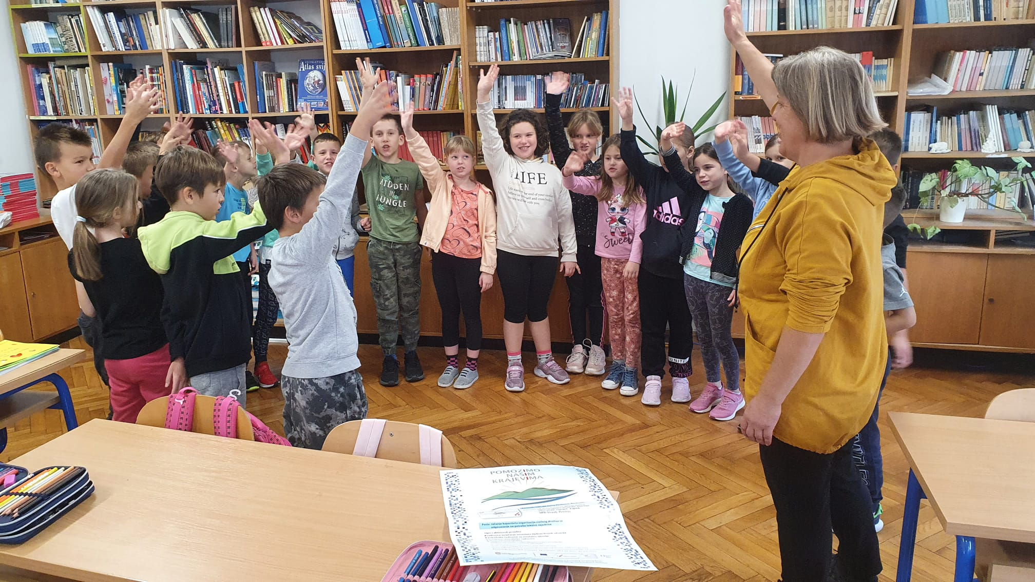

Slide 26
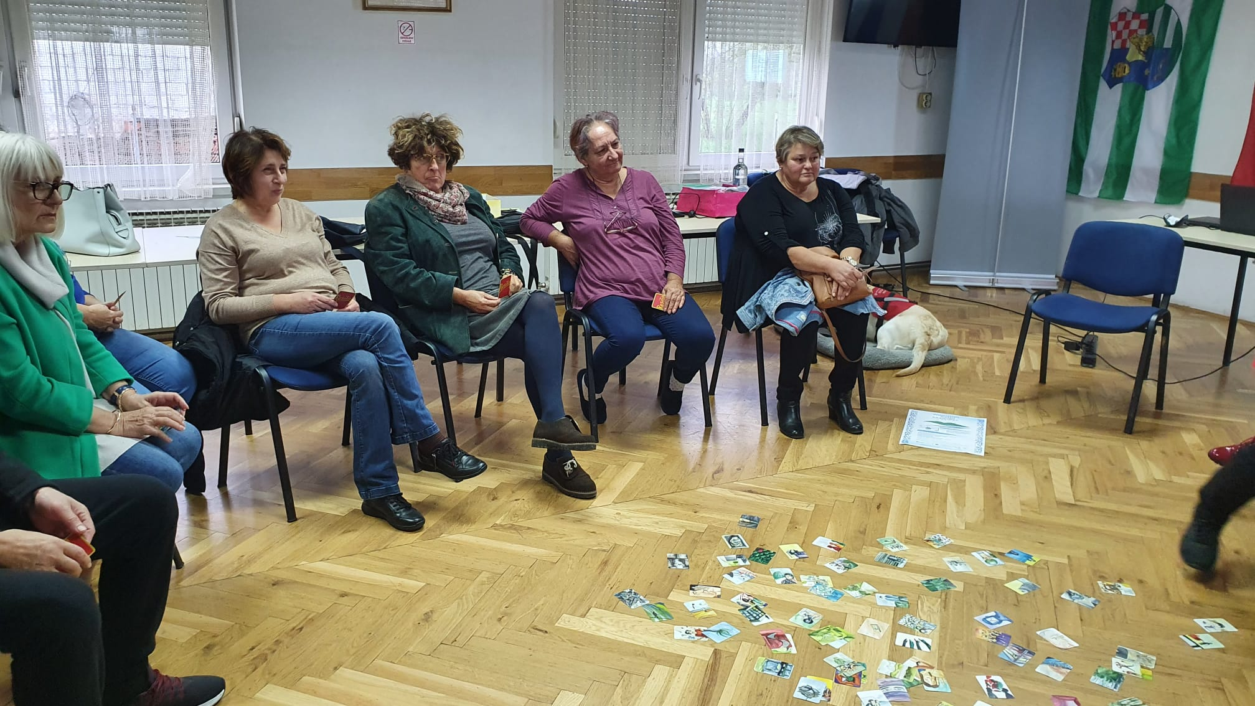

Slide 27
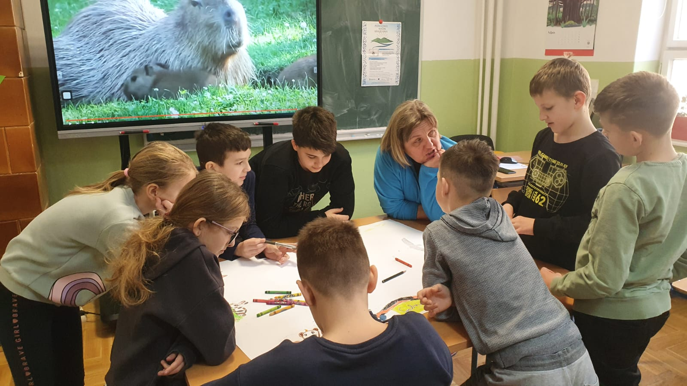

Slide 28
Online digitalni priručnik
sadrži informacije vezane uz samopomoć i podršku ranjivim skupinama, ponašanje tijekom kriznih situacija, popis relevantnih institucija i kontakata kojima se može obratiti za psihološku ili drugu vrstu pomoći
www.pomozimo-nasim-krajevima.eu
Izradila socijalna pedagogica gđa. Sonja Jarebica

Slide 29
Sudionici aktivnosti
Ciljne vrijednosti: 60 djece i 30 ostalih korisnika
Ostvarene vrijednosti:
135 odraslih sudionika – dokaz sudjelovanja – potpisne liste i osobne iskaznice (puno sudionika je bilo na više radionica kroz projekt)
162 djece – dokaz sudjelovanja – potpisne liste, suglasnost roditelja, rodni listovi

Slide 30
PROMIDŽBA I VIDLJIVOST
održana početna i završna konferencija
izrađeni promo materijali: roll up, plakati, letci, rokovnici, izrađena službena web stranica www.pomozimo-nasim-krajevima.eu

Slide 31
uspješnost projekta je vidljiva među nama i oko nas
hvala partnerima i sudionicima na proteklih 18 mjeseci rada
udruga je ostvarila svoj cilj – napredak i održivost, a ponajprije zadovoljstvo i osmjeh članova i lokalnog stanovništva
Udruga Ivana Perkovca – za očuvanje kajkavske ikavice i očuvanje zavičajne kulturne baštine
U Šenkovcu, 27.4.2023.

